Slide 1
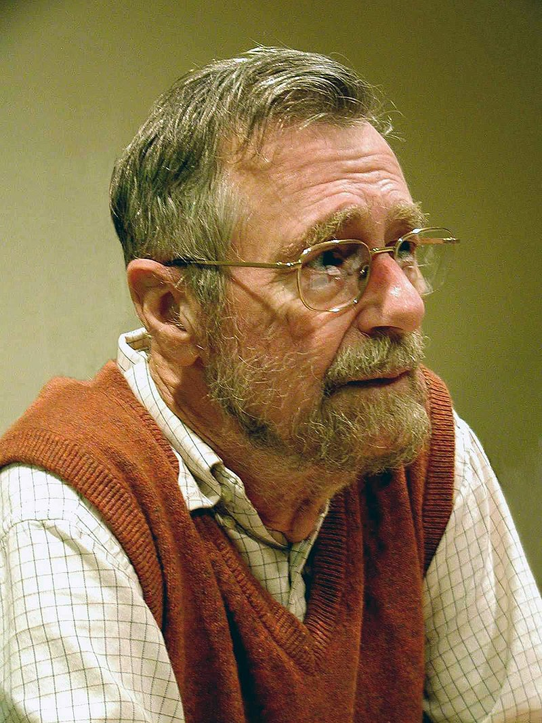
Дейкстра, Эдсгер Вибе
— нидерландский учёный, труды которого оказали влияние на развитие информатики и информационных технологий
Презентацию подготовил студент 4ИВТ(1) Козырьков И.В

Slide 2
Эдсгер Вибе Дейкстра
В данной презентации мы рассмотрим жизнь и достижения Эдсгера Дейкстры - выдающегося ученого в области информатики и вычислительной математики.

Slide 3
Ранняя жизнь
Родился 11 мая 1930 года в Роттердаме, в семье учёных (отец — химик, мать — математик).
По окончании школы поступил на факультет теоретической физики Лейденского университета.
В 1951 году увлёкся программированием, поступил на трёхнедельные компьютерные курсы в Кембридже, с 1952 года работал программистом в Математическом центре Амстердама под руководством профессора Адриана ван Вейнгаардена, впоследствии — автора одного из способов формального описания грамматики формальных языков — так называемых двухуровневых грамматик ван Вейнгаардена.
Уже в 1952 году принял решение окончательно специализироваться на программировании, но всё же окончил курс теоретической физики.

Slide 4
Образование
В 1948 году Эдсгер поступил в Университет Лейдена, где изучал теоретическую физику. Однако, после года обучения он решил перейти на факультет математики. В 1956 году он получил докторскую степень в Университете Амстердама за диссертацию по теории программирования.

Slide 5
Работа
После окончания университета Эдсгер работал в различных компаниях и учреждениях, включая Mathematisch Centrum в Амстердаме и Burroughs Corporation в США. В 1972 году он стал профессором в Университете Техаса в Остине, где работал до конца своей жизни.

Slide 6
Научные достижения
Дейкстра стал известен благодаря своим работам в области применения математической логики при создании компьютерных программ. Он был активным участником разработки языка программирования Алгол и написал первый компилятор Алгол-60. Дейкстра был одним из создателей концепции структурного программирования и призывал отказаться от использования инструкции GOTO. Он предложил использование "семафоров" для синхронизации процессов в многозадачных системах и разработал алгоритм нахождения кратчайшего пути на ориентированном графе с неотрицательными весами ребер, который сегодня называется алгоритмом Дейкстры. Кроме того, он предложил алгоритм сортировочной станции для разбора математических выражений, представленных в инфиксной нотации. В 1972 году Дейкстра был удостоен премии Тьюринга. В 2002 году ему была присуждена ежегодная премия, которую вручает Симпозиум по принципам распределенных вычислений, за публикацию, оказавшую наибольшее влияние на область распределенных вычислений. С 2003 года эта премия носит имя Дейкстры в знак признания его заслуг.

Slide 7
Алгоритм Дейкстры
Алгоритм Дейкстры — это метод, который находит кратчайший путь от одной вершины графа к другой. Граф — структура из точек-вершин, соединенных ребрами-отрезками. Его можно представить как схему дорог или как компьютерную сеть. Ребра — это связи, по ним можно двигаться от одной вершины к другой.
В отличие от похожих методов, алгоритм Дейкстры ищет оптимальный маршрут от одной заданной вершины ко всем остальным. Попутно он высчитывает длину пути — суммарный вес ребер, по которым проходит при этом маршруте.

Slide 8
В заключение, Эдсгер Вибе Дейкстра был выдающимся ученым и программистом, чьи идеи и работы существенно повлияли на развитие компьютерных наук и информатики. Его вклад в область алгоритмов, структур данных и программирования оказал огромное влияние на развитие компьютерных технологий и нашей цифровой жизни. Дейкстра был также известен своими мыслями о программировании как науке, а также своей работой над формализацией программирования и разработкой методологии программирования.
Он получил множество наград и почестей за свою работу, включая премию Тьюринга. Его научные статьи и книги продолжают вдохновлять новое поколение программистов и ученых в области компьютерных наук.
Эдсгер Вибе Дейкстра умер в 2002 году, но его наследие продолжает жить и влиять на нашу жизнь сегодня. Его работа и достижения являются непреходящим вкладом в науку и технологии и оставляют след в различных областях, от алгоритмов и программирования до операционных систем и сетевых технологий.

